Slide 1
ברוכים הבאים לוושינגטון הבירה
סמינר העמקה במערכת המוסדית האמריקנית
2019

Slide 2
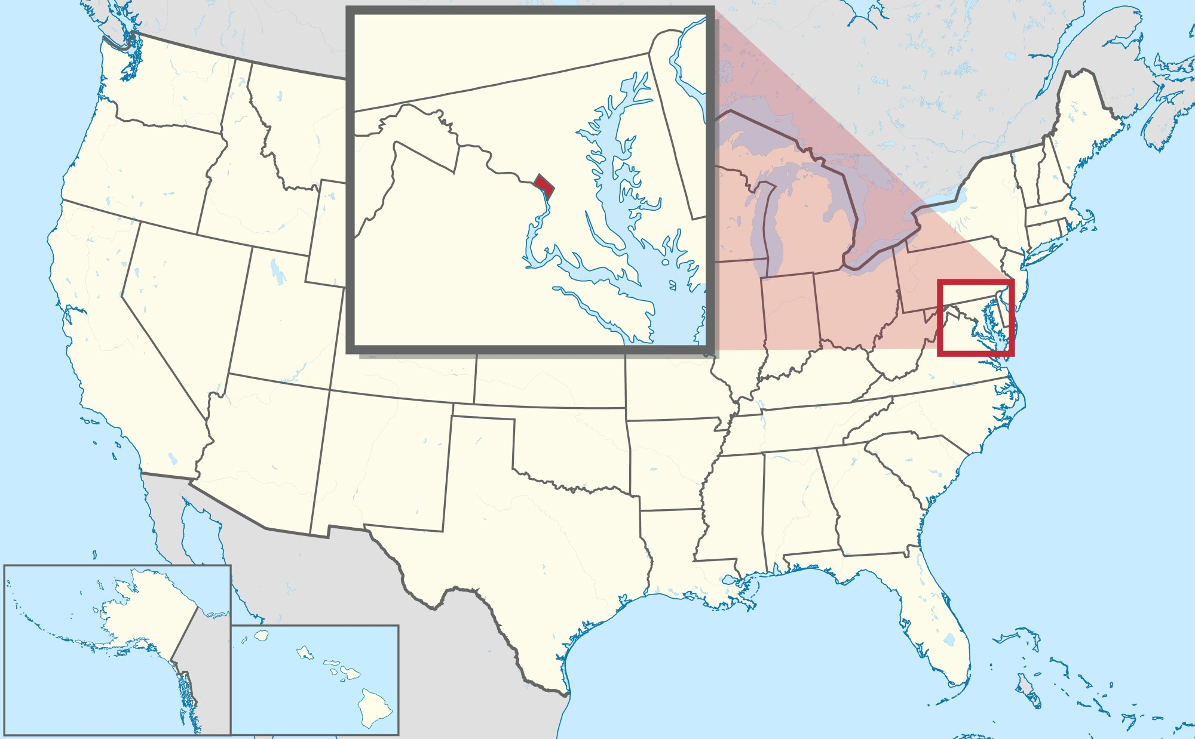
על המפה
וושינגטון די.סי. היא עיר הבירה של ארצות הברית ומקום מושבן של שלוש רשויות השלטון שלה. בעיר יש מבחר גדול של מוזיאונים חינמיים בגודל חסר-תקדים, נוסף לאתרי הזיכרון והמונומנטים הגדולים ביותר של האומה.
העיר הוקמה ביולי 1790, כעיירה במחוז קולומביה, ע"ש נשיאה הראשון של ארה"ב, ג'ורג' וושינגטון. העיר כפופה ישירות לשלטון המרכזי, ואיננה חלק ממדינות ארה"ב.
העיר ממוקמת על גדתו הצפונית של נהר הפוטומק. היא גובלת במדינת וירג'יניה בדרום-מערב, ובמדינת מרילנד מצדדיה האחרים. באזור המטרופוליטני של וושינגטון מתגוררים כ-5.4 מיליון תושבים, מה שהופך אותו לאזור המטרופוליטני השמיני בגודלו בארצות הברית.
מרכזן של כל שלוש רשויות הממשל הפדרלי של ארצות הברית ממוקמים בוושינגטון: הרשות המחוקקת (הקפיטול), הרשות המבצעת (הבית הלבן, לצד מחלקות הממשל הפדרלי השונות וסוכנויותיו), והרשות השופטת (בית המשפט העליון של ארצות הברית ובתי משפט פדרליים מרכזיים), וכן מוזיאונים ומונומנטים לאומיים רבים, בהם מוזיאוני הסמית'סוניאן ומוזיאון השואה בוושינגטון. וושינגטון די. סי. מארחת כ-172 שגרירויות זרות, בהן שגרירות ישראל בארצות הברית, וכמו כן גם את הבנק העולמי, קרן המטבע הבינלאומית, תאגיד המימון הבינלאומי, מטה ה-FBI, ומטה נאס"א. גופים פדרליים אחרים, כגון הפנטגון ומטה ה-CIA שבלאנגלי, שוכנים בסמוך לוושינגטון מצדו השני של נהר הפוטומק בווירג'יניה;

Slide 3
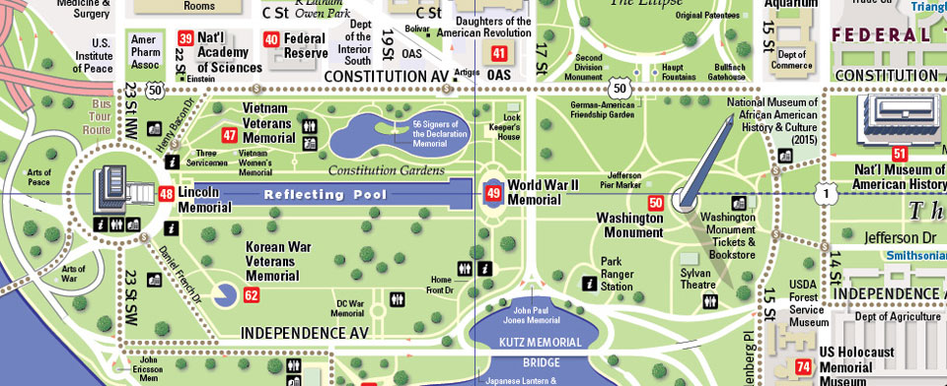

Slide 4
פרטים חיוניים
מקום לינה
Grand Hyatt Washington D.C
1000 H St NW, Washington, DC 20001, USA
+1 202-582-1234
מספרי טלפון:
קמב"ץ המשלחת רס"ן בנצי זימרמן – +972 054 207 4487
נספחות ישראל בוושינגטון – +1 202-364-5405
קב"ט שגרירות- +1 202 364 5427
חמ"ל קש"ח – +972 52 927 0520 | +972-3-7407500

Slide 6
מקומות בילוי

Slide 7
מסעדות TOP 5
Le Diplomate - המסעדה השוקקת מגישה ארוחות ומשקאות צרפתיים קלאסיות.
1601 14th St NW, Washington, DC
2) Old Ebbitt Grill - טברנה איקונית המציעה ארוחות אמריקאיות, כולל מבצעים מיוחדים לצדפות בסגנון ויקטוריאני.
675 15th St NW, Washington, DC
3) Zaytinya - עמוד התווך הקליל והאוורירי של השף חוסה אנדרס מציע צלחות קטנות מזרח תיכוניות ויינות אזוריים.
701 9th St NW, Washington, DC
4) Founding Farmers DC - אוכלים אמריקאיים בבעלות משותפת, המסעדים את מטבח הנוחות מונע השוק יחד עם סגנון כפרי-שיק.
701 9th St NW, Washington, DC
5) The Dabney - השף ג'רמיה לורהורן מגיש מאכלים אטלנטיים במרכז כפרי השוכן בבית שורות לשעבר.
122 Blagden Alley NW, Washington, DC
6) כשר
CHAR-BAR מסעדת גריל ובשרים 2142 L St NW, Washington, DC
TAIM – פאלפל, סביח וכו' 1065 Wisconsin Avenue NW Washington, DC
POW-POW אסייתי טבעוני 1253 H Street NE, Washington, DC
Bubbies Burger בורגר טבעוני Rock&Roll Hotel, 1353 H Street, DC
SHOUK- אוכל רחוב ישראלי 2 מיקומים

Slide 8
ברים TOP 5
Off the Record- בר ברמה התת-קרקעית במלון חי אדמס ומגיש קוקטיילים קלאסיים ואוכל בר יוקרתי.
800 16th St NW, Washington, DC
2) Service Bar DC- מקום מפגש מרגיע לקוקטיילים ומאכלים של עוף מטוגן ועוד.
926-928 U St NW, Washington, DC
3) Jack Rose Dining Saloon – הוויסקי מובילים את הדרך בבר-יוקרה עם תפריט אמריקאי ושולחנות מרפסת תחת כיפת השמיים.
2007 18th St NW, Washington, DC
Nellie's Sports Bar – בר ייחודי המספק גרור אירועים (בינגו ובראנץ '), לילות פוקר, קריוקי ועוד.
900 U St NW, Washington, DC
Round Robin- טרקלין מושקע, בן מאות שנים, במלון וילארד היוקרתי, בו מוזגים מיקסולוגים קוקטיילים קלאסיים.
1401 Pennsylvania Ave NW, Washington, DC

Slide 9
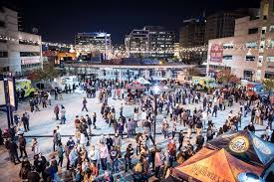
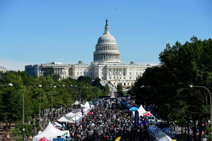
אטרקציות ואירועים נובמבר
פסטיבל טעימות מבירת ארה"ב - הטעם של D.C חוזר באוקטובר הקרוב, לאחר שהגיע לפסטיבל הקולינרי הגדול ביותר באזור האוקיאנוס האטלנטי. הפסטיבל כולל טעימות ממגוון של מסעדות ומבשלות בירה, ובשלבים רבים מופיעים הפגנות קולינריות ומוזיקה. יש אפילו שוק אומן! 26-27 לאוקטובר
2) פסטיבל הבירה בוושינגטון - פארק נשיונלס מארח את פסטיבל הבירה של DC בנובמבר הקרוב. 2 לנובמבר
פסטיבל הבירה
פסטיבל הטעימות

Slide 10
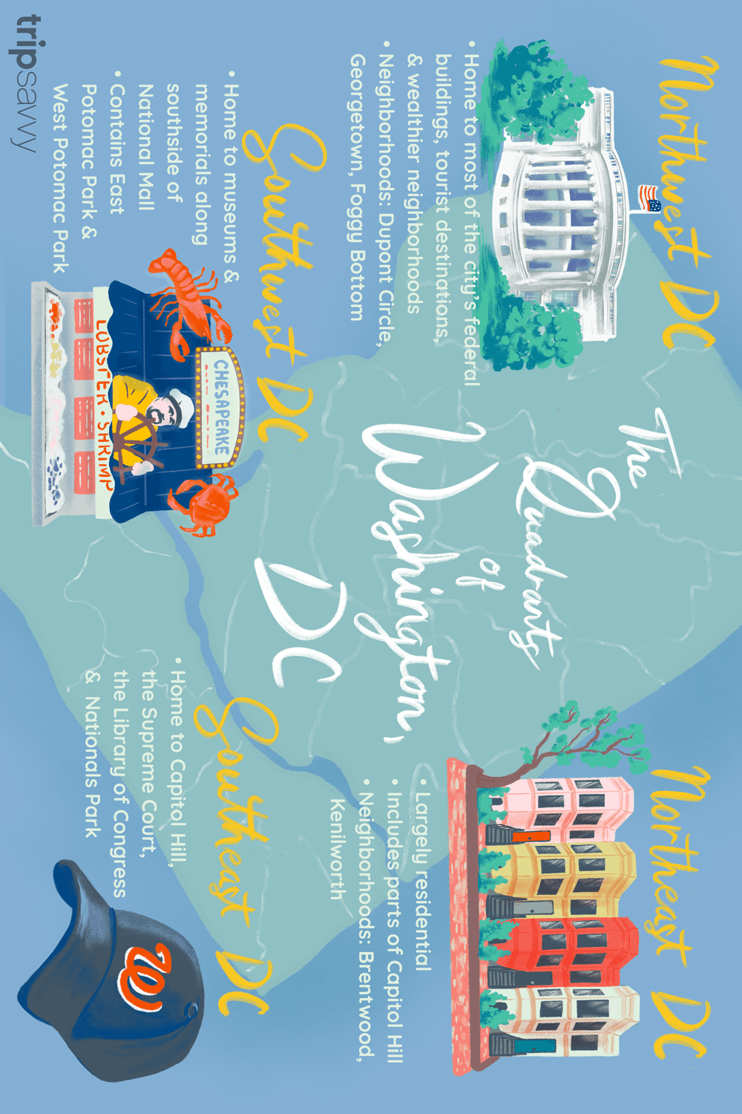

Slide 11
שומרים על כושר

Slide 12
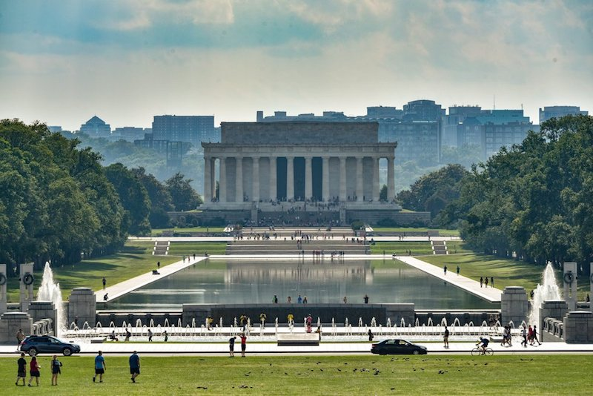
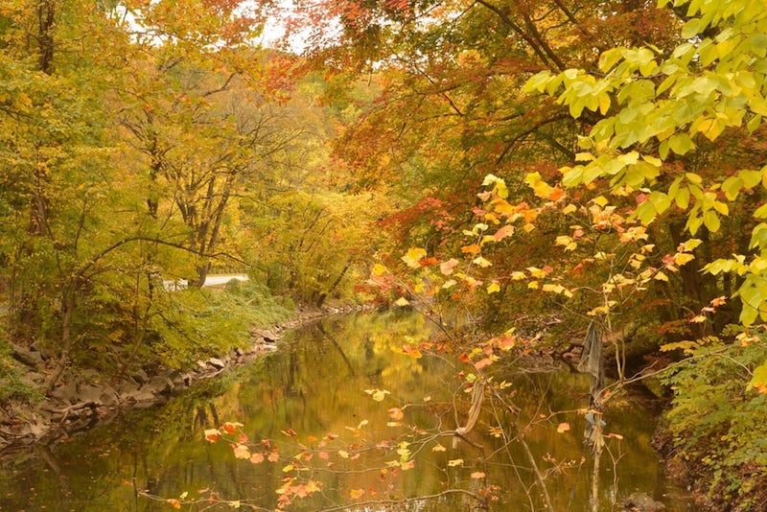
מסלולי ריצה מומלצים
National Mall- גודל ומספר הבניינים, השבילים והשטחים הפתוחים במרכז העיר הופכים אותו למושלם לריצות מעוררות השראה ונטולות מכוניות. הלולאה בין אנדרטת לינקולן ממערב לבניין הקפיטול ממזרח היא 4.5 מיילים (כ-7 קילומטר). רצים המחפשים הרחבה עירונית של המסלול ימשיכו עוד קילומטר אחד מזרחה לפארק לינקולן. בהתחשב באירועים הרבים והמחאות המתרחשים באזור, בדוק אם יש מסלולים ברורים לפני שאתה יוצא.
https://www.strava.com/local/us/washington/running/routes/1232
2) Rock Creek Trail (South) - שביל רוק קריק מאנדרטת לינקולן במעלה הנהר כקילומטר, תמצא את שפת הנחל. עקוב אחר השביל במעלה הנחל כארבעה מיילים נוספים לפריז מיל, לנוף טבעי ומפתיע שמסתיים בפארק הלאומי רוק קריק. מים חצבו נקיק עמוק וחיבורים מקובלים לאורך נתיב המים, ויצרו סדרה של מיקרו אקלים לצמחים ובעלי חיים - וצל קריר לרצים. תלוי היכן תתחיל ותסתובב, המסלול יהיה לאורך 11.0-10.0 מיילים (כ-16/17 קילומטר) השביל יכול להיות צפוף אך אמור להתרחב בקרוב.
https://www.strava.com/routes/7427315

Slide 13
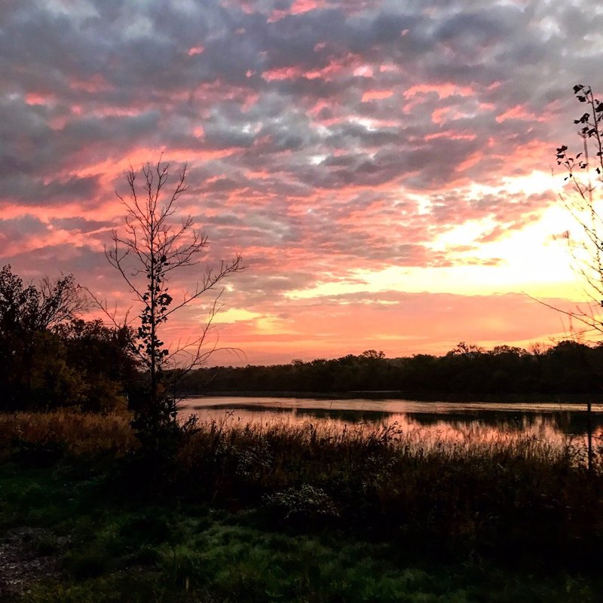
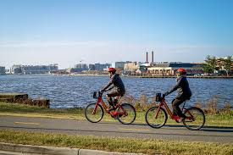
מסלולי ריצה מומלצים - המשך
3) Capitol Crescent Trail - המסעף ממערב לפתחו של רוק קריק, מסלול זה בן 11 קילומטרים לביתסדה, מרילנד, הוא קו רכבת לשעבר שהוסב לשימושו הנוכחי החל משנות השמונים. השביל הסלול לשימוש מעורב עוקב אחר פוטומאץ 'עבור חלק DC לפני שהוא פונה ליבשה בגבול המדינה. תיהנו מהצל, אך שימו לב להמון בימים נחמדים. אם אתה רוצה להתקרב לנהר, נסה את מסלול תעלת ה- C&O לאותה המתיחה.
למידע נוסף - https://www.cctrail.org/
4) Anacostia Riverfront Trail - מערכת שבילים חדשה וצומחת זו בצד הדרום-מזרחי של הרובע מספקת הזדמנויות פנאי נוספות לחלק מהעיר שהוזנחה זה מכבר. בעוד שחלקים מהשביל כל כך חדשים שאין לנו נתונים רבים עליהם, הלולאה הראשית של 12 קילומטרים סביב נהר אנקוסטיה כבר זכתה לשימוש מקומי לא מבוטל. קטע נוסף של 4 קילומטרים נוסף בשנת 2016, וכך נוצר חיבור עם יותר מ -40 מיילים של שביל לצפון ומזרח במרילנד.
למידע נוסף - https://anacostiawaterfront.org/awi-transportation-projects/anacostia-riverwalk-trail/

Slide 14
